Slide 1

C++程序与算法
《C++ 语言基础》
循环

Slide 2
While循环
如何让计算机换行输出 1~5 之间的每一个整数？
输出：
1
2
3
4
5

Slide 3
While循环
如何让计算机换行输出 1~5 之间的每一个整数？
int main()
{
cout << 1 << endl << 2 << endl << 3 << endl << 4 << endl << 5 << endl;
return 0;
}
So easy!!
可是如果要求输出1~100之间的每一个整数呢？

Slide 4
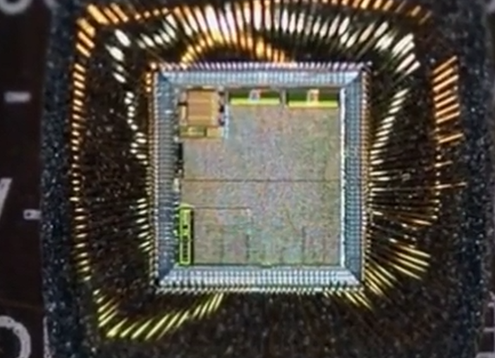

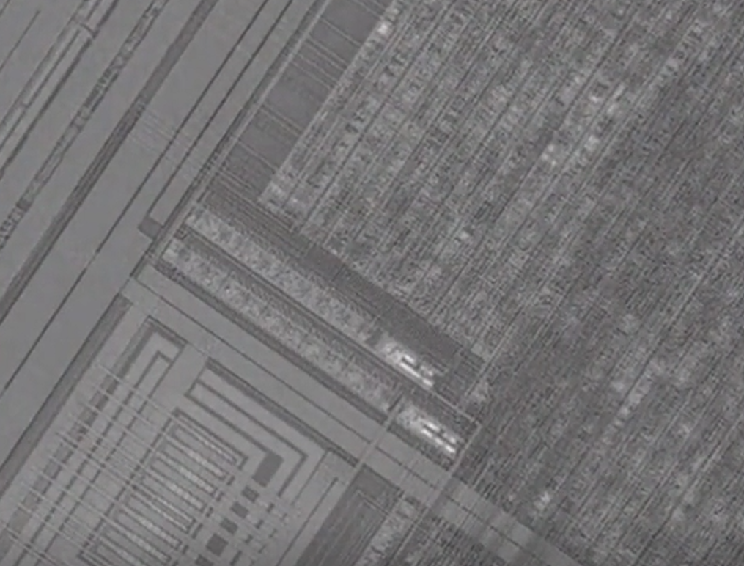
While循环
要知道：计算机非常适合且擅长做大规模重复的事情！

Slide 5
While循环
（书本P47页）虽然计算机可以在短时间批量处理成千上万条指令,但是不少问题中有许多规律性的重复操作,比如计算几百个学生的平均分,或者对上万人的名单进行排序。
在程序设计中,仅使用顺序或者分支结构,对每一步操作都写出对应的语句是不可能的,但可以使用循环语句让计算机反复执行类似的任务。
本章将会介绍循环结构程序设计,同时也会进一步巩固前面所学内容。学完这一章,可以初步感受到计算机高效解决问题的能力。
我们先从例4-4(P51页)的更为简单的 while 循环开始学起

Slide 6
While循环
为了解决这类“重复执行相似任务”的需求，C++ 提供了循环结构。
循环，顾名思义，就是让一段代码能够“转着圈”地反复执行。
while 循环是其中最基础的一种。它的思想非常像我们日常生活中做事的逻辑。
如果想要实现一个循环，需要哪些要素和条件呢？

Slide 7
While循环
我们用一个生活中例子来讲解：例如妈妈在你写作业前对你说：
只要（while）你还没完成所有作业（条件），你就必须一直写（循环体）。
这句话里包含了一个循环的所有核心要素：
一个持续的判断条件：还没完成所有作业。
一个需要重复的动作：一直写作业。
你每次写完一门作业，都会抬头看看（检查条件）：所有作业都完成了吗？
如果没有（条件为 true），你就低下头继续写下一门。
直到有一天，你终于写完了所有作业，再次抬头检查时，发现“还没完成所有作业”这个条件不再成立了（条件变为 false），于是你停止写作业，开心地出去玩了。
通过这个例子，应该对循环有个最基本的认识了，接下来让我们学习如何书写循环的代码

Slide 8
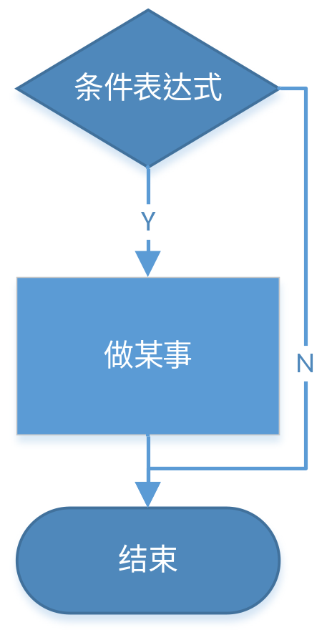
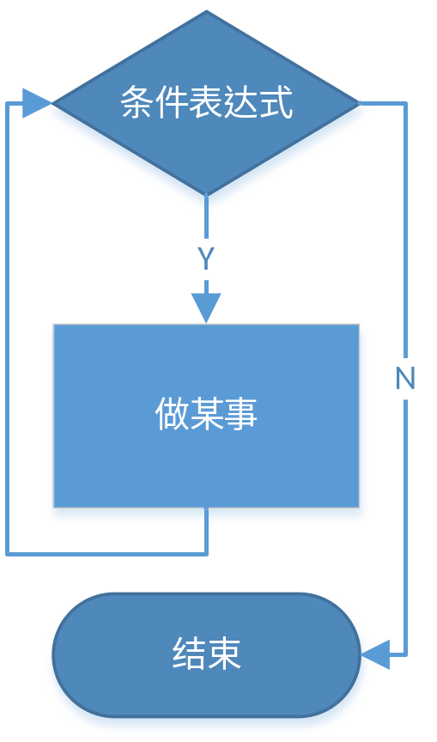
While循环
我们在前面学习了满足某种条件的话就能做某事：
if(/*条件表达式*/)
// 做某事
}
如果我们能将其改变为满足某种条件就一直做某事的话，那不就是我们刚刚讲解的循环吗？来看看流程图：
while(/*条件表达式*/)
// 做某事
}
不仅流程图很相似，其代码也非常相似：

Slide 9


While循环
循环条件
while(
____ )
在什么条件／情况下重复
{
while 循环可以读作：
只要 ... (循环条件) 就 ... (循环体)
记在P51页中部, 并勾画书本中 while 的一般形式用法。
循环体
重复执行的事情
}
和if类似，若循环体只有1个语句，大括号｛｝可以省略。
Notes:
记循环条件
：在什么条件／情况下重复
循环体：
重复执行的事情

Slide 10
While循环
while (条件表达式) {
// 循环体, 只要 条件表达式 的结果为 true
// 这里的代码就会被反复执行。
}
while 语法结构：
执行流程：
第一步：判断。程序执行到 while 语句时，首先会计算 条件表达式 的值。
第二步：进行决策：
  如果条件为 true，程序会进入花括号 {}，执行循环体内的所有代码。
  如果条件为 false，程序会直接跳过整个 while 结构，执行后面的代码。
第三步：执行。如果进入了循环体，程序会从上到下执行完循环体内的所有语句。
第四步：返回。当循环体执行完毕后，程序会自动返回到第一步，重新对 条件表达式 进行判断。
这个“判断 -> 执行 -> 返回”的过程，会一直持续下去，直到某一次判断时，条件变为 false。
Notes:
我们用几个案例来熟悉一下

Slide 11
While循环
while( ①循环条件 ){
②循环体;
}
③
while 循环：先判断，再执行，返回，再判断。
先判断：检查 while 括号里的条件 。
再执行：条件为真，就做花括号 {} 里的事。
返回：做完后，回到 while 那里。
再判断：重复整个过程，直到条件为假跳出 while。
如果 ① 为真，就执行 ②，执行完毕后再回去判断 ①，如果条件为真就继续执行 ②，这个过程会一直重复，直到某次判断条件为 false 为止。
如果在某一次判断 ① 为 false 则跳出 while 执行 ③。
接下来我们通过几个例子来讲解 while 的具体使用

Slide 12








While循环
这个代码如何用自然语言描述呢？
if(听到音乐)
转一圈
}
while(听到音乐)
转一圈
}
循环体是？
循环条件是？
改为while会发生什么？
补全流程图
开始
开始
N
N
听到音乐
N
听到音乐
快转晕了，
我要吐了。
Y
Y
Y
转一圈
转一圈
结束
结束
Notes:
只要 听到了音乐 就 转一圈

Slide 13

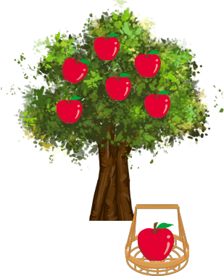

While循环
if(树上有苹果){
摘一个
}
while(树上有苹果){
摘一个
}
循环体是？
循环条件是？
开始
开始
只能摘一个
只要树上还有就能继续摘！
N
树上有苹果
N
树上有苹果
Y
Y
摘一个
摘一个
结束
结束

Slide 14

While循环
实例一：减肥
小六在过年期间暴饮暴食，体重暴增到150斤。
他决定减肥，体重没有减到100斤之前，要一直吃减肥餐。
循环体是？
循环条件是？

Slide 15
While循环
体重没有减到100斤之前，要一直吃减肥餐。
开始
请补全右侧的流程图，并将其翻译为C++代码：
N
体重>=100斤？
Y
while(){
}
while(体重 >= 100){
吃减肥餐
}
吃减肥餐
结束

Slide 16
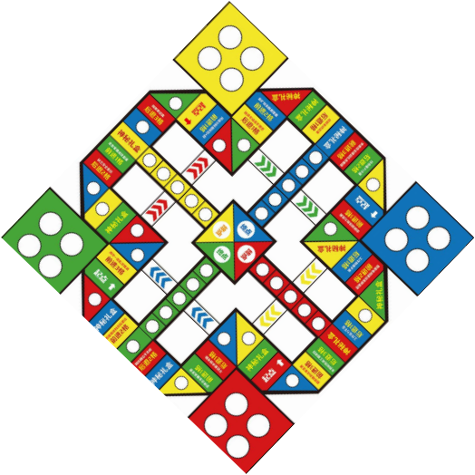
While循环
实例二：飞行棋
1. ……
2.玩家轮流掷骰子，掷到6该玩家的飞机可以起飞。
3. ……

Slide 17

While循环
开始
while(掷出的不是6){
等待;
投骰子;
}
循环体是？
循环条件是？
while(){
}
掷骰子
结果是6
Y
N
下次继续掷骰子
规则：玩家轮流掷骰子，掷到6，该玩家的飞机可以起飞。结果不是 6 就要继续掷骰子。
起飞(结束)

Slide 18
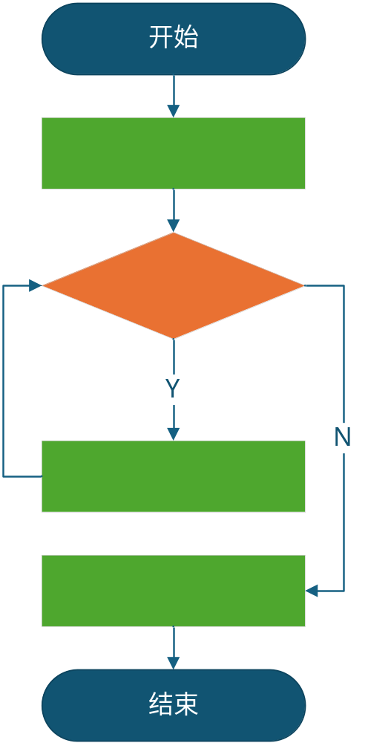





While循环
实例三：乘地铁
小六乘坐地铁回家，他要从世纪大道站上车梦站下车。
上车
没有到梦站
再坐一站路
下车
请尝试补全右侧的流程图

Slide 19
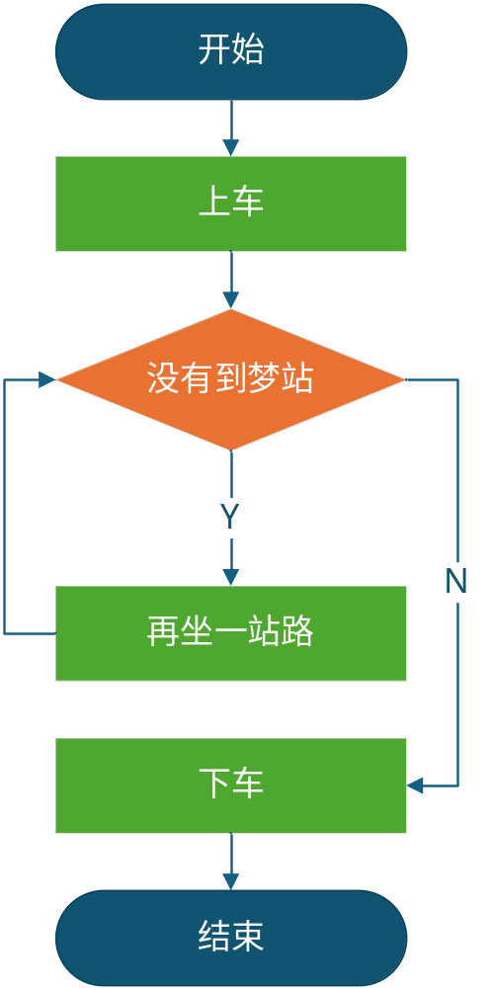
While循环
while(){
}
循环体是？
循环条件是？
上车;
while( 没有到梦站 ){
再做一站路;
}
下车;

Slide 20
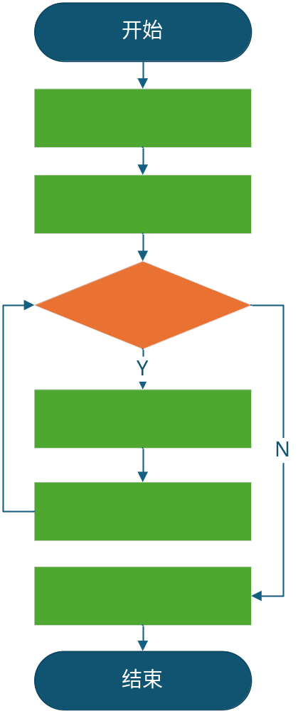
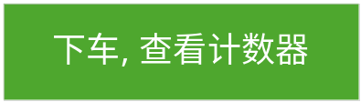
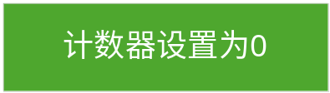

While循环
实例四：乘地铁升级版
小六乘坐地铁回家，他要从世纪大道站上车梦站下车他想知道自己途经了多少站。
上车
计数器设置为0
没有到梦站
再坐一站路
计数器+1
下车, 查看计数器
请尝试补全右侧的流程图

Slide 21
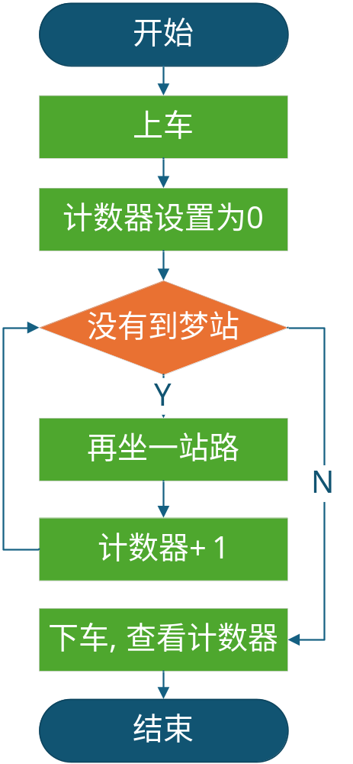
While循环
程序代码：
上车;
计数器设置为0;
while( 没有到梦站 ){
再做一站路;
计数器+1;
}
下车;
输出计数器;
循环体是？
循环条件是？

Slide 22
While循环
while 语句执行流程总结
检查：程序到达 while 语句，计算 () 内的条件表达式。
条件为真 (True)：
  进入循环体 {}。
  执行循环体内的全部语句。
  执行完毕后，自动跳转回第1步，进行下一次的检查。
条件为假 (False)：
  不进入循环体 {}。
  直接跳过整个 while 结构。
  程序继续执行 while 循环后面的代码。
while( ①循环条件 ){
②循环体;
}
③

Slide 23
While循环
练习：尝试判断下面代码，最终会输出几行
int k = 1;
while( k <= 5){
cout << "k=" << k << endl;
k++;
}
while( ①循环条件 ){
②循环体;
}
③
请自己通过在Dev C++中写出上面的代码尝试验证自己的猜想.
并试试看通过更改 k 的数值和 while 中的循环条件程序会发生什么变化。

Slide 24
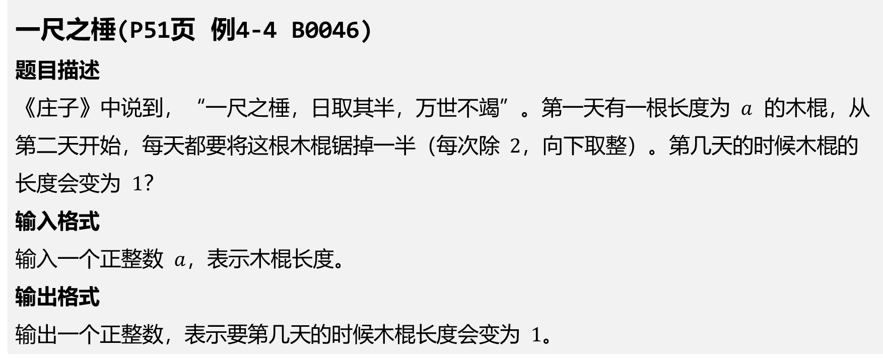
While循环
一尺之棰(P51页 例4-4 B0046)
题目描述
《庄子》中说到，“一尺之棰，日取其半，万世不竭”。第一天有一根长度为 $a$ 的木棍，从第二天开始，每天都要将这根木棍锯掉一半（每次除 $2$，向下取整）。第几天的时候木棍的长度会变为 $1$？
输入格式
输入一个正整数 $a$，表示木棍长度。
输出格式
输出一个正整数，表示要第几天的时候木棍长度会变为 $1$。

Slide 25
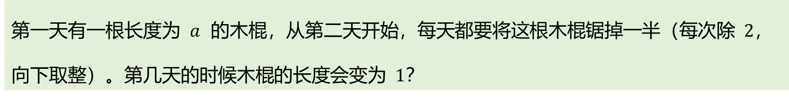
While循环
第一天有一根长度为 $a$ 的木棍，从第二天开始，每天都要将这根木棍锯掉一半（每次除 $2$，向下取整）。第几天的时候木棍的长度会变为 $1$？
核心逻辑：
我们有一个会变化的量：木棍的长度 (a)。
我们还有一个需要计数的量：天数 (day)。
有一个重复发生的过程：将木棍锯掉一半 (a = a / 2;)
有一个需要我们关注的条件：木棍的长度是否还 > 1？只要长度还大于1，我们就需要继续砍下去，并且天数也要相应地增加。
这个“只要...就做...”的模式，是不是和我们学的 while 循环吻合？
接下来我们用代码来实际完成本题。

Slide 26
While循环
题目：只要木棍的长度大于 1, 就每天将木棍锯掉一半，计算长度变为1，总共需要多少天
准备工作：
题目要求输入一个正整数 a，代表木棍的初始长度。我们需要一个 int 变量来存储它：
int a; cin >> a;
我们还需要一个变量int day = 1; 来追踪记录用了几天来锯木棍。它的初始值是 1，因为我们是从第一天开始的。
接下来，我们要模拟日复一日的砍木头过程。这个过程可以用 while 循环来描述：
确定循环的条件是什么？
  只要木棍的长度还 > 1，我们就得继续这个过程。所以，循环条件是 while (a > 1)。

Slide 27
While循环
题目：只要木棍的长度大于 1, 就每天将木棍锯掉一半，计算长度变为1，总共需要多少天
循环体内部要做什么？
每进入一次循环，就代表新的一天开始了，在这一天里，发生了两件事：
天数增加：day++。
木棍被砍：a = a / 2; (因为是整数除法所以会向下取整)。
当 while 循环结束时( a > 1 的结果为 false )，就意味着 a 第一次不再大于 1（也就是等于 1 了），此时 day 变量中记录的，就是我们想要的最终天数。
最终直接 cout << day; 输出天数即可。

Slide 28
While循环
题目：只要木棍的长度大于 1, 就每天将木棍锯掉一半，计算长度变为1，总共需要多少天
C++代码(省略了变量的定义与输入)：
while (a > 1) {
// 能执行到这里，代表木棍长度大于1
// 木棍长度减半（整数除法自动向下取整）
a = a / 2;
day++; // 天数加一
// 循环体结束，返回 while 头部进行下一次判断
}
cout << day << endl;
while (a > 1) 是循环条件：它决定了循环何时进行，何时停止。
a = a / 2; 和 day++; 它们构成了循环体：里面有着状态的更新，并确保程序能一步步地向循环终止的条件迈进。
如果这两步中的任何一步缺少或者错误，都可能导致逻辑错误或死循环。

Slide 29
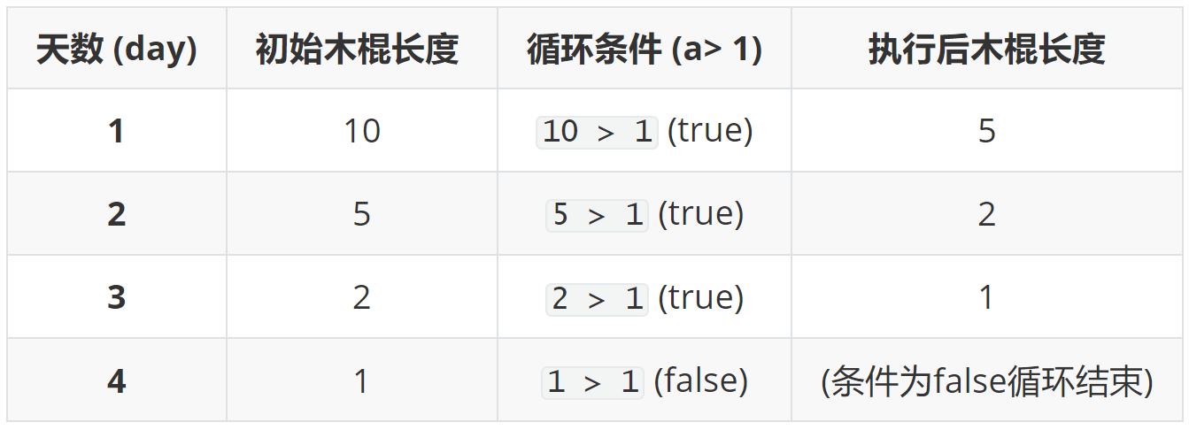
While循环
我们来手动模拟一个样例，比如输入木棍长度 a = 10。
看看程序是如何运行的：
while (a > 1) {
// 木棍长度减半
a = a / 2;
day++; // 天数加一
}
cout << day << endl;

Slide 30
While循环
while 循环总结
识别什么动作需要重复：首先要从问题描述中，识别出哪些动作是需要被反复执行的。
确定循环条件：明确这个重复过程应该在什么条件下持续，在什么条件下停止。这是 while 括号里要写的内容。
设计循环体：在循环体内部执行需要的重复动作，要注意包含更新循环条件的语句，以避免死循环。
初始化状态：在循环开始前，确保所有与循环相关的变量都有一个正确的初始值。
书写对应的循环代码
while 循环特别适合处理 知道一个明确的停止条件 的场景。
如果没有停止条件，那么就会变成死循环。

Slide 31
While循环
那什么是死循环呢？观察以下代码，你觉得程序会如何运行？
int i = 1;
while (i <= 5) { //
cout << "救命！" << endl;
}
i 的值永远都是 1！ 而 while 循环在执行完循环体后会重复判断条件。
可是 while 的判断条件 1 <= 5的条件永远都为 true，故while循环会永远进行下去。
也就是说你的屏幕会被 "救命！“ 刷屏，直到你强制关闭程序。

Slide 32
While循环
如何规避死循环：
在设计 while 循环时，必须确保在循环体内部，有代码能够改变那个最终会影响循环条件的变量，并且这种改变的方向是朝向 让条件变为 false 的。
对于我们的例子，可以在循环体内添加i++ ，它让 i 的值不断增大，最终总有一次会使得 i <= 5 这个条件不再成立。
int i = 1;
while (i <= 5) {
cout << "救命！" << endl;
i++;
}

Slide 33
课堂练习
练习一：下列代码片段哪一个无法输出 *
if (0) {
cout<<"*";
}
if (-1) {
cout<<"*";
}
if (1) {
cout<<"*";
}
if (999) {
cout<<"*";
}
C++中 0 为假，其他所有非 0 数都为真，故if (0)无法输出 *

Slide 34
课堂练习
练习二：下列代码会打印出多少个 * ？
while(10){
cout<<"*";
}
C++中 0 为假，其他所有非 0 数都为真，故为无限循环！

Slide 35
课堂练习
练习三：下列代码会打印出多少个 * ？
while(0){
cout<<"*";
}
C++ 中 0 为假，所以循环体执行 0 次，不输出 *。

Slide 36
课堂练习
练习四(重要)：输入一个整数 n, 输出 n 个 *, 以换行为分隔。
样例输出：
*
*
*
样例输入：
3
我们的目标是让 cout << "*" << endl; 这行代码正好执行 n 次。
while 循环执行次数的核心是“循环条件”，那么我们如何把“执行n次”这个需求，转化成一个 while 可以理解的“条件”呢？

Slide 37
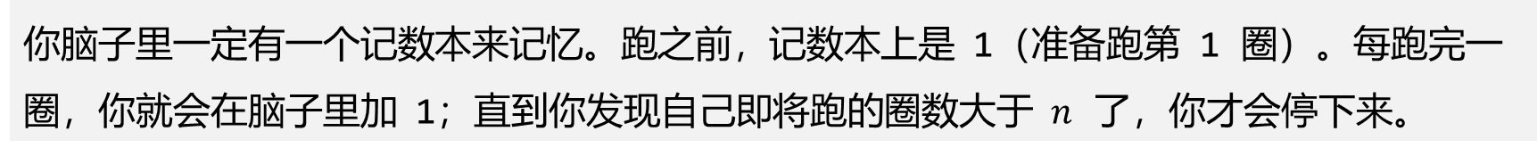
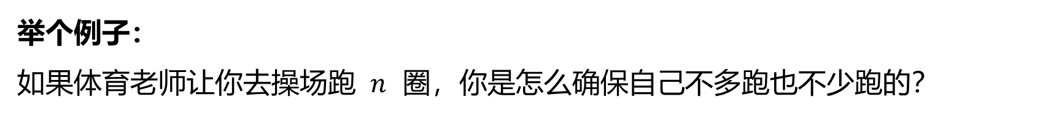
循环 n 次
举个例子：
如果体育老师让你去操场跑 $n$ 圈，你是怎么确保自己不多跑也不少跑的？
你脑子里一定有一个记数本来记忆。跑之前，记数本上是 1（准备跑第 1 圈）。每跑完一圈，你就会在脑子里加 1；直到你发现自己即将跑的圈数大于 $n$ 了，你才会停下来。
但是计算机很笨，没有脑子里的记数本，所以我们必须明确地写出来：
在计算机里用来记录数据的东西是变量。
所以派出一个用来记录数量的变量 int i = 1;，意思是“现在准备做第 1 次”。

Slide 38
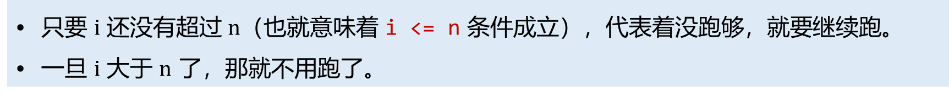
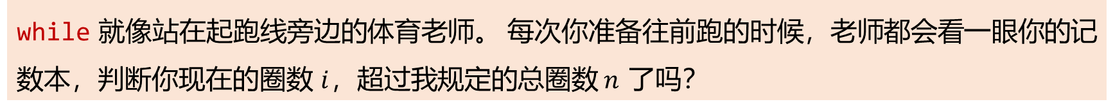
循环 n 次
现在开始跑步了，可什么时候应该停下来呢？
while 就像站在起跑线旁边的体育老师。 每次你准备往前跑的时候，老师都会看一眼你的记数本，判断你现在的圈数 $i$，超过我规定的总圈数 $n$ 了吗？
只要 $i$ 还没有超过 $n$（也就意味着 i <= n 条件成立），代表着没跑够，就要继续跑。
一旦 $i$ 大于 $n$ 了，那就不用跑了。
对应到代码中也就是：while (i <= n)。

Slide 39
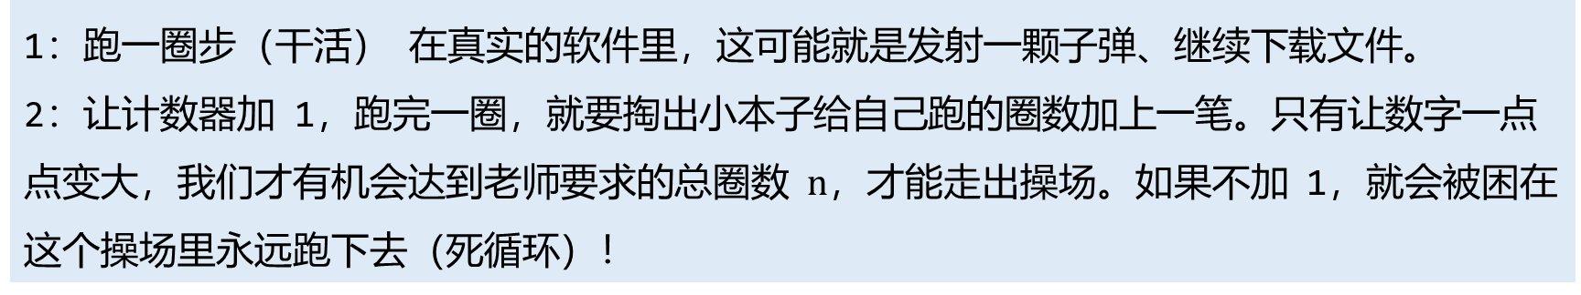
循环 n 次
在循环体内干活，并更新计数本
进了循环体中，就得干活开始了，这里面包含两个动作：
1：跑一圈步（干活） 在真实的软件里，这可能就是发射一颗子弹、继续下载文件。
2：让计数器加 1，跑完一圈，就要掏出小本子给自己跑的圈数加上一笔。只有让数字一点点变大，我们才有机会达到老师要求的总圈数 $n$，才能走出操场。如果不加 1，就会被困在这个操场里永远跑下去（死循环）！
让计数器加 1 对应到代码中也就是：i++，而干活的代码就因题目而异了。

Slide 40
循环 n 次
总结：对于输出 n 行星号的程序可以通过引入计数器来记录当前是第几次循环的方式来完成。
核心思路：
  我们创建一个计数器变量，让它从1开始计数，记录当前是第几次循环。
  while 循环的条件就设置为：只要这个计数器的值还没有超过 n，我们就继续循环。
  在循环的每一次执行中，除了打印 * 之外，还要给计数器加1，表示我们已经完成了一次循环。
  如果计数器的值到了 n, 那么我们就知道已经循环了 n 次了，需要退出循环。

Slide 41
循环 n 次
让我们来设计这个用来循环 执行n次 的 while 结构：
第一步：初始化计数器
  我们需要一个变量来记录我们已经循环了多少次。可以定义为 i、j 或者 count。
  int i = 1; (初始化，循环的次数从 1 开始，代表当前为“第1次循环”)
第二步：设置循环条件
  我们的目标是循环 n 次，所以当计数器 i 从 1 数到 n 时，都应该继续。
  因此，循环条件就是 while (i <= n)。
第三步：设计循环体 (执行任务 和 更新计数器)
  执行任务：打印一个 * 并换行。 cout << "*" << endl;
  每次完成任务后，都必须让计数器加1，代表着已经完成了一次循环。 i++;

Slide 42
循环 n 次
练习四：输入整数 n, 输出 n 个 *, 以换行为分隔。
// 准备变量接收用户想要循环的次数 n
int n; cin >> n;
// 1. 初始化计数器变量 i，表示从第 1 次开始
int i = 1;
// 2. 设置循环条件：只要 i 小于或等于 n，就继续循环
while (i <= n) {
cout << “*” << endl;
i++; // 更新计数器
}
程序代码：
请将本代码写在 Dev C++ 中实际运行并观察效果

Slide 43
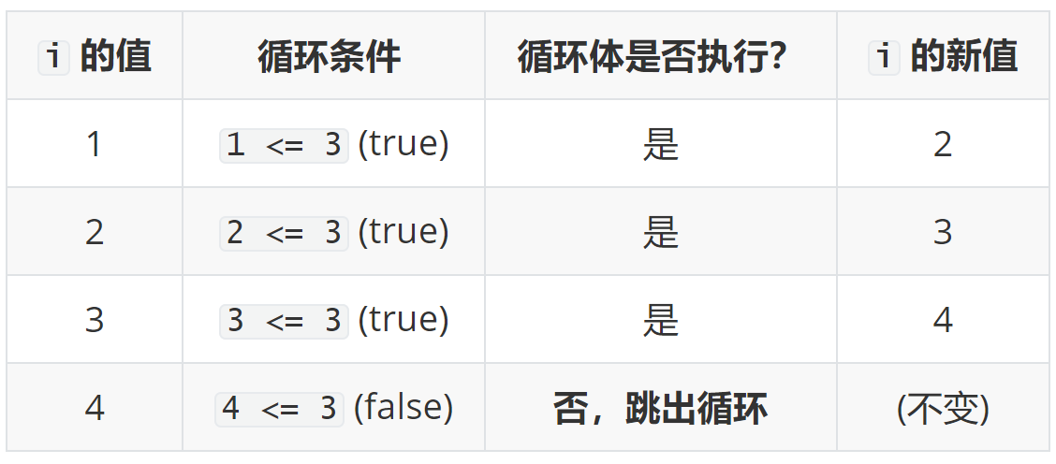
循环 n 次
观察写的代码，
假设 n 为 3时：
观察循环变量 i 的变化：1->2->3->4 代表着循环正在进行的次数
所以，i 变成几，就代表计算机现在正在执行第几次循环。

Slide 44
课堂练习
练习：输入n, 下列哪个代码能正确输出 n 个 *
int n;
int i;
cin >> n;
while(i < n){
cout << "*";
i++;
}
int n;
int i = 0;
cin >> n;
while(i <= n){
cout << "*";
i++;
}
int n;
int i = 1;
cin >> n;
while(i <= n){
cout << "*";
i++;
}
i 的取值: 0~n, 共输出 n+1 个 *
循环变量 i 没有初始化
正确：输出 n 个 *

Slide 45



循环 n 次
练习：下面哪个代码可以实现循环 n 次的需求？
int n;
cin>>n;
int i=0;
while(i<n)
{
i++;
}
int n;
cin>>n;
int i=n;
while(i>=1)
{
i--;
}
int n;
cin>>n;
int i=n;
while(i>0)
{
i--;
}
三个代码都可以实现循环 n 次的需求，让我们来分析一下。

Slide 46
循环 n 次
方法一：循环 n 次
int n;
cin>>n;
int i=0;
while(i<n)
{
i++;
}
i 从 0 开始, 每次循环+1, 一直到 n-1 为止
因为当 i = n 时，条件不成立，循环结束。
从 0 ~ n-1 一共 n 个数, 代表循环了 n 次

Slide 47
循环 n 次
方法二：循环 n 次
int n;
cin>>n;
int i=n;
while(i>=1)
{
i--;
}
i 从 n 开始, 每次循环-1, 一直减到 1 为止
因为当 i = 0 时，条件不成立，循环结束。
从 1~n 一共 n 个数, 代表循环了 n 次

Slide 48
循环 n 次
方法三：循环 n 次
int n;
cin>>n;
int i=n;
while(i>0)
{
i--;
}
i 从 n 开始, 每次循环-1, 一直到 1 为止
因为当 i = 0 时，条件不成立，循环结束。
从 1 ~ n 一共 n 个数, 代表循环了 n 次

Slide 49
循环 n 次
正如大家所看到的，我们想要循环 n 次，有非常多种办法。
不管是 1 到 n，还是 0 到 n-1，甚至是通过递减的方式，都可以实现不多不少地经历 n 次循环。
那么，我们应该都去记下来吗？完全没有必要！如果我们为同一个任务去记忆多种写法，反而容易在细节上（比如 i<n 和 i<=n）犯错。
因此在现阶段，我们只固定一种模板来记忆和使用：从 1 到 n。

Slide 50
循环 n 次
while 循环 n 次 的模板代码(请记录在P51页的空白处)：
// 我们输入的 n 的值为多少，程序就会循环多少次
int n; cin >> n;
int i = 1;
while (i <= n) {
// 在这里写需要循环执行 n 次的任务
i++;
}

Slide 51

课堂练习
练习五：输出 1~100 范围里的每个数，每个数之间用换行分隔
cout<<"1\n";
cout<<"2\n";
cout<<"3\n";
cout<<"4\n";
……
cout<<"99\n";
cout<<"100\n";
1
2
3
99
100
本质就是遍历某个范围内的所有数

Slide 52
课堂练习
因为每次都在做“输出一个数并换行”，而每次变化的只是输出的数字。
于是，就可以用一个变量表示现在要输出的数：
int i = 1;
cout << i << '\n';
那么我们让变量 i 记住现在要输出哪个数。开始时是 1，输出以后把它变成 2，再输出，再变成 3……(i++)只要它没有超过 100，就继续(i <= 100)。
通过这种方法，就可以实现输出 1~100 范围里的每个数。

Slide 53
课堂练习
核心思路：
使用变量 i 表示当前要输出的数字。因为题目要求从 1 开始，所以将 i 的初始值设置为 1。
接着使用 while 循环判断 i 是否小于或等于 100。只要条件成立，就输出当前的 i，并使用换行符让每个数字单独占一行。
输出完成后，将 i 加 1，这样下一轮循环就可以输出下一个数字。
当输出 100 后，i 会变成 101，此时 i <= 100 不成立，循环结束。
int i = 1; // 从 1 开始
while (i <= 100) { // 当前的数不超过 100，就执行循环体
cout << i << "\n"; // 输出当前的数并换行
i++; // 准备下一个数
}
练习：请修改代码，使得程序可以“输出 1～10”和“输出 10～1”。

Slide 54
课堂练习
练习六(重要)：累加
输入一个整数 n, 求 1~n 中所有整数之和。
也就是令 s = 1+2+3+…+n, 要求输出 s 的值.
输入/输出样例：
  如果输入是 3，程序应该计算 1 + 2 + 3，输出 6。
  如果输入是 5，程序应该计算 1 + 2 + 3 + 4 + 5，输出 15。
  如果输入是 100，程序应该计算 1 + 2 + ... + 100，输出 5050。

Slide 55
课堂练习
这个问题，我们无法一步直接计算出答案。当然对于人类而言，我们的大脑在计算 1+2+3+4+5 时，其实也是一步步计算来的：
先算 1 + 2，得到 3。
再用上一步的结果 3，去加上 3，得到 6。
再用上一步的结果 6，去加上 4，得到 10。
最后用上一步的结果 10，去加上 5，得到最终的 15。
在这个过程中关键的一点是：我们的大脑里始终记着一个“当前的和”。而这个“当前的和”在计算过程中是 不断变化的、滚雪球式增长的。
程序也需要这样一个能记事的角色，我们把它称之为“累加器”。

Slide 56
课堂练习
假设输入的 n 是 5，那么代表着我们就要计算 1+2+3+4+5。
程序需要两个变量：i 表示这次要加的数，sum 是累加器用来保存已经累加得到的和。
开始时还没有加任何数，所以 sum 的初始值是 0；第一个要加的数是 1，所以 i 的初始值是 1。
每一轮先把 i 加到 s 中，再让 i 加 1，准备加下一个数。一直加到 n，最后输出 s。
可以用表格一起来算一遍：
这次要加的数 i | 累加前的 sum | 本次计算 | 累加后的 s
1 | 0 | 0 + 1 | 1
2 | 1 | 1 + 2 | 3
3 | 3 | 3 + 3 | 6
4 | 6 | 6 + 4 | 10
5 | 10 | 10 + 5 | 15

Slide 57
课堂练习
题目核心思路：
  我们需要一个变量，就叫 sum，专门用来存放累加的和，它叫做 累加器。
  在计算开始前，还没有加任何数。所以 sum 的初始值是 0。
  我们需要一个计数器 i，它从 1 开始，依次取到 2, 3, ..., n。这个 i 代表我们当前要加的那个数。
  我们用一个 while 循环，让 i 从 1 遍历到 n。
  在循环的每一次中，我们都执行一个累加动作：sum = sum + i; (代表把当前的数 i，加到已有的和 sum 中去，并用得到的新和，更新 sum 自己)。
这个不断累加的过程，就像滚雪球一样，而最后 sum 的值，就是我们所求的总和。

Slide 58
课堂练习
在循环开始前，创建一个用于存放结果的变量，并将其初始化为0。int sum = 0;
在循环开始前，初始化用于控制循环次数的计数器。int i = 1;
循环条件：设置正确的循环范围。while (i <= n)
循环体内的操作： 累加：sum = sum + i; 更新计数器：i++;
int sum = 0; // 累加器 sum，初始值为 0
int i = 1; // 循环计数器，从第一个要加的数 1 开始
// 循环条件：只要 i 还没有超过 n，就继续累加
while (i <= n) {
// 将当前的数 i 累加到 sum 中
sum = sum + i; // 也可以简写为 sum += i;
i++;
}
// 循环结束后，sum 中存放的就是最终的累加结果
cout << sum;
代码实现：

Slide 59
课堂练习
练习七(重要) ：输出区间内的偶数(遍历与筛选)
分别输入 整数n1 和 整数n2，要求输出 n1~n2 (包含n1 与 n2)之间的所有偶数。每个偶数单独占一行。
这个问题与我们之前的题目“输出1到100”的练习非常相似，但增加了一个步骤。
相似之处是我们都需要一个变量，从起始数字 n1 开始，一步步地增加，直到 n2 结束。这个过程，我们称之为对一个数字区间的遍历。while 循环非常擅长做这件事。
但是我们不能再像之前那样，把遍历到的每一个数都打印出来。我们需要在打印之前，增加一个筛选环节：判断当前这个数是不是偶数。
  如果是偶数，就打印输出它。
  如果是奇数，就直接跳过，什么也不做，继续检查下一个数。

Slide 60
课堂练习
如何判断偶数？
我们之前在学习 if 语句时已经掌握了：一个数如果是偶数，那么它除以2的余数必然为0。在C++中，这个判断就是 number % 2 == 0。
故我们的程序将会把 while 循环和 if 语句结合起来：
  用一个 while 循环来遍历从 n1 到 n2 的每一个整数。
  在 while 循环的内部，用一个 if 语句来筛选出其中的偶数，并只对偶数执行输出操作。

Slide 61
课堂练习
1. 写出用 while 循环来遍历从 n1 到 n2 的每一个整数的代码。
// 准备变量并接收区间的起始和结束值
int n1, n2; cin >> n1 >> n2;
// 初始化循环变量(当前的数字) i ，让它从区间的起点 n1 开始
int i = n1;
// 循环条件：只要当前数字 i 还没有超过区间的终点 n2，就继续
while (i <= n2) {
// 需要在这里写出判断并输出偶数的循环体
i++; // 更新循环变量 i
}
在循环体内，i 的值的变化范围为：n1 ~ n2, 可以自行在编程软件中尝试一下。

Slide 62
课堂练习
2.在 while 循环的内部，需要用一个 if 语句来筛选出其中的偶数，并只对偶数执行输出操作。
// 循环条件：只要当前数字 i 还没有超过区间的终点 n2，就继续
while (i <= n2) {
// 使用 if 判断当前数字是否为偶数
if (i % 2 == 0) {
// 如果条件为真 (是偶数)，则执行打印操作
cout << i << endl;
}
// 更新变量：无论当前数是奇数还是偶数，都要让它加1，让程序去检查下一个数
i++;
}

Slide 63
课堂练习
完整代码
// 准备变量并接收区间的起始和结束值
int n1, n2; cin >> n1 >> n2;
// 初始化一个循环变量 i，让它从区间的起点 n1 开始
int i = n1;
// 循环条件：只要当前数字还没有超过区间的终点 n2，就继续
while (i <= n2) {
// 使用 if 判断当前数字是否为偶数
if (i % 2 == 0) {
// 如果条件为真 (是偶数)，则执行打印操作
cout << i << endl;
}
// 更新变量：无论当前数是奇数还是偶数，都要让它加1，让程序去检查下一个数
i++;
}

Slide 64
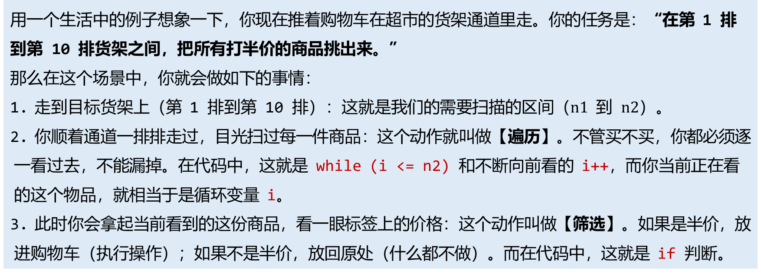
课堂练习
而这种模式我们叫做遍历与筛选模式，它是一个能解决大量问题的核心基础框架。
用一个生活中的例子想象一下，你现在推着购物车在超市的货架通道里走。你的任务是：“在第 1 排到第 10 排货架之间，把所有打半价的商品挑出来。”
那么在这个场景中，你就会做如下的事情：
走到目标货架上（第 1 排到第 10 排）：这就是我们的需要扫描的区间（$n1$ 到 $n2$）。
你顺着通道一排排走过，目光扫过每一件商品：这个动作就叫做【遍历】。不管买不买，你都必须逐一看过去，不能漏掉。在代码中，这就是 while (i <= n2) 和不断向前看的 i++，而你当前正在看的这个物品，就相当于是循环变量 i。
此时你会拿起当前看到的这份商品，看一眼标签上的价格：这个动作叫做【筛选】。如果是半价，放进购物车（执行操作）；如果不是半价，放回原处（什么都不做）。而在代码中，这就是 if 判断。

Slide 65
课堂练习
总结
通过这个练习，我们接触到了一个极其重要的编程模式：遍历筛选模式。
遍历：使用一个循环结构（比如 while），按一定的顺序（比如从小到大）逐一地访问一个数据集合（比如一个数字区间）中的每一个元素。
  通过一个不断自增的计数器变量（如 i）来实现遍历。
筛选：在循环体内部，使用一个 if 条件语句，对当前遍历到的元素进行检查，判断它是否满足我们感兴趣的特定属性（比如“是偶数”、“是素数”、“大于100”等）。
  只有满足条件的元素，才会被进一步处理（比如打印、累加等）。
“遍历+筛选” 这个模式是解决大量编程问题的基础。你将会在未来的学习中，无数次地用到它来处理数组、字符串、文件等各种数据和题目。所以请务必理解并掌握！

Slide 66
课堂练习
while 循环作业
#P0058. 翻倍达标
#P0059. 阶梯存钱
#P0060. 筛选编号
#B0055. 【深基4.习2】小玉在游泳

